Slide 1
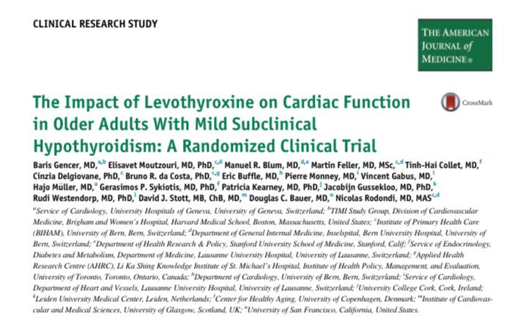
J
The American Journal of Medicine
Volume 133 Issue 7 Pages 848-856.e5 (July 2020)
DOI: 10.1016/j.amjmed.2020.01.018

Slide 2
Hafif Subklinik Hipotiroidili Yaşlı Yetişkinlerde Levotiroksinin Kardiyak Fonksiyon Üzerindeki Etkisi: Randomize Bir Klinik Çalışma
Araş. Gör. Dr. Merve Çilenay SEMİR
Ktü Aile Hekimliği Anabilim Dalı

Slide 3
GİRİŞ
Subklinik hipotiroidizm, 65 yaşından büyük kişilerin% 10-% 20'sini etkileyen yaygın bir durumdur.
Yapılan çalışmalar ötiroidizm ile karşılaştırıldığında hem subklinik hipotiroidizm hem de hipertiroidizm için artmış kalp yetmezliği riski göstermiş ve yine yapılan çalışmalarda sadece subklinik hipertiroidizm de artmış kalp yetmezliği riskine yol açtığı görülmüş.

Slide 4
GİRİŞ
Kardiyovasküler Sağlık Çalışmasında, TSH ≥10mIU / L olan katılımcılar, ötiroidizmli bireylere kıyasla daha yüksek kalp yetmezliği riskine sahipmiş
Diyastolik disfonksiyonun echo parametresi olan erken dolumun başlangıçtaki mitral tepe hızı, ötiroidizmi olan katılımcılara kıyasla TSH ≥10 mIU / l olan katılımcılarda daha yüksekmiş

Slide 5
GİRİŞ
Subklinik hipotiroidili yaşlı bireylerde levotiroksini plasebo ile karşılaştıran mevcut en büyük çok merkezli randomize kontrollü çalışma olan TRUST denemesi (Subklinik Hipotiroidili Tedavi Görmemiş Yaşlı Yetişkinlerde Tiroid Replasmanının Çok Modal Etkileri), klinik kardiyovasküler sonuçlar için güçlendirilmemiş .
Bu bağlamda, kardiyak fonksiyonun ekokardiyografik sonlanım noktaları, subklinik hipotiroidizmi tedavi etmenin etkisini değerlendirmek için önemli olarak düşünülmüş

Slide 6
GİRİŞ
Birkaç küçük girişimsel çalışma, subklinik hipotiroidizmin tedavisi ile sistolik ve diyastolik fonksiyonda potansiyel bir iyileşme olduğunu öne sürmüş
  Bununla birlikte ; bu denemelerin sınırlılıkları varmış
Bu makale de, tiroid hormon tedavisinin, subklinik hipotiroidili yaşlı erişkinlerde kalp fonksiyonuna etkisini değerlendirmeyi amaçlamışlar ve tiroid hormon tedavisinin kalp fonksiyonunu koruyacağı hipotezi belirlemişler

Slide 7
METOT
Bu deneme, 2 İsviçre çalışma merkezindeki (Inselspital, Bern Üniversite Hastanesi ve Center Hospitalier) TRUST katılımcılarını içeren TRUST denemesi içinde yuvalanmış bir çalışma olarak kaydedilmiş.
Protokol, yerel kurumsal inceleme kurulları tarafından onaylanmış ve tüm katılımcılardan yazılı bilgilendirilmiş onay alınmış
Notes:
Bu deneme, 2 İsviçre çalışma merkezindeki (Inselspital, Bern Üniversite Hastanesi ve Center Hospitalier) TRUST katılımcılarını içeren TRUST denemesi içinde yuvalanmış bir çalışma olarak kaydedilmiş.

Slide 8
METOT
TRUST, 2 kollu, paralel, plasebo kontrollü, çift kör, çok merkezli, randomize bir klinik çalışmaydı.
Bu analiz için Dahil etme kriterleri,
  65 yaş ve üstü
  Kalıcı subklinik hipotiroidizm
Bu analiz için ilgili dışlama kriterleri,
  Önceki 4 hafta içindeki akut koroner sendrom
  New York Kalp Derneği IV. Evre olarak tanımlanan şiddetli kalp yetmezliği
Notes:
(referans aralığı içinde FT4 ile 3 aydan 3 yıla kadar en az 2 kez ölçülen, yükselmiş bir tirotropin seviyesi (4,60-19,99 mIU / L)

Slide 9
METOT
Müdahale , Başlangıç ​​dozu günde 50 µg veya 50 kg altında veya koroner kalp hastalığı öyküsü olan katılımcılarda 25 µg olarak uygulanmış
İlaç, referans aralığı (0.40-4.59 mIU / L) içinde bir TSH seviyesine ulaşmak için her 6-8 haftada bir doz titrasyonuna tabi tutulmuş

Slide 10
METOT
Aşağıdaki algoritma kullanılmış:
1) TSH <0.40 mIU / L, 50 ug ile başlayanlarda levotiroksin dozunun 25 ug'ye düşürülmesi ve 25 ug ile başlayanlarda plasebo ile değiştirilmesi
  4-6 hafta sonra TSH <0.40 mIU / L kalmışsa, hasta randomize tedaviden çıkarılmış;
2) TSH 0.40-4.59 mIU / L, levotiroksin dozunda değişiklik olmadığı
  12 ay izlenecek hasta
3) TSH ≥4.60 mIU / L, ilave 25 μg levotiroksin
Plasebo grubunda uyarlanabilir bir program kullanılarak sahte bir titrasyon gerçekleştirilmiş, levotiroksin grubunda olduğu gibi 6-8 haftada bir kontrol edilmiş.
Notes:
Plasebo grubunda uyarlanabilir bir program kullanılarak sahte bir titrasyon gerçekleştirildi, burada veri merkezi plasebo kullanan hastaların aynı oranını, levotiroksin grubunda gerekli olan doz ayarlamasına (yukarı veya aşağı) tahsis etti (ardından kontrol 6-8 haftada TSH).

Slide 11
METOT
TRUST denemesine dahil olan İsviçreli katılımcıların son visitinde ekokardiyografi yapmışlar
Birincil ölçümler;
  sistolik fonksiyon için sol ventrikül ejeksiyon fraksiyonu
  diyastolik fonksiyon için birincil ölçümü
    erken dolmanın mitral tepe hızı(E) ile erken diyastolik mitral anüler hız(e) (E / e ′ oranı) arasındaki orandır. E / e oranı, yüksek riskli hastalarda kardiyak olayların güçlü bir prediktörü olarak doğrulanmış
  Diyastolik fonsiyonun ikincil ölçümü
    1) Doppler'den türetilen transmitral giriş paternleri
    2) Sol atriyal hacim indeksi
    3) triküspit yetersizlik hızı
Notes:
Doppler'den türetilen transmitral giriş E ve A tepe hızı, E / A oranı, E hız yavaşlama süresi, transmitral E hızının doku Doppler'den türetilen mitral anülüsün erken diyastolik hızına oranı, yavaşlama süresi
erken dolumun mitral tepe hızı (E)
erken diyastolik mitral anüler hız (e ′)

Slide 12
METOT
Denemenin sonunda tedavi grupları arasında görüntüleme sonuçlarını karşılaştırarak önceki denemelerin sahip olduğu aynı yaklaşımı kullanmışlar
İkincil ölçümler;
  e-lateral / septal, sol atriyal hacim indeksi
  sistolik pulmoner arter basıncını
  uzunlamasına global gerilimi içermektedir.
Notes:
erken diyastolik mitral anüler hızına (e) erken dolumun mitral tepe hızına (E)

Slide 13
METOT
Normal sol ventrikül ejeksiyon fraksiyonu olan hastalarda diyastolik disfonksiyon teşhisi için algoritma şunlara dayanmaktadır:
  1) ortalama E / e ′> 14
  2) septal e ′ hızı <7 cm / s veya lateral e ‘ hızı <10 cm / s,
  3) triküspit hızı> 2.8 m / s,
  4) sol atriyal hacim endeksi> 34ml / m ²
Katılımcılar,
  1)> 2 pozitif kriter varsa diyastolik disfonksiyonu olan
  2) 2 pozitif kriter ise belirsiz fonksiyonu olan
  3) <2 pozitif kriter ise normal diyastolik fonksiyonu olan olarak sınıflandırıldı.
Notes:
erken dolumun mitral tepe hızı (E)
erken diyastolik mitral anüler hız (e ′)

Slide 14
METOT
İstatistiksel analiz
Birincil analiz, ekokardiyografi verileriyle randomize edilen katılımcılardan oluşan bir popülasyon üzerinde değiştirilmiş tedavi ilkesine göre yapılmış
Çok değişkenli doğrusal regresyon kullanarak, değişkenler için (cinsiyet, levotiroksin başlangıç ​​dozu, çalışma merkezi ve ziyaret süresi) ayarlanan gruplar arasındaki sonuçlar karşılaştırılmış

Slide 15
METOT
Cinsiyet, TSH seviyeleri, önceden var olan kardiyovasküler hastalık veya kalp yetmezliği ve anti-hipertansif ilaç kullanımına göre önceden belirlenmiş alt grup analizleri yapılmış
Başlangıç ​​değeri için çok değişkenli doğrusal regresyon ayarlamasını kullanarak tedavi grupları arasında kardiyovasküler risk faktörleri, ilaçlar ve biyobelirteçlerdeki fark karşılaştırılmış
Tüm analizler Stata istatistik yazılımı (Sürüm 14, StataCorp LP, College Station, Tex) kullanılarak yapıldı.

Slide 16
BULGULAR
Populasyon
Nisan 2013'ten Aralık 2015'e
Toplam 603 katılımcı
217'si müdahale grubuna (n = 109) veya kontrol grubuna (n = 108)
Müdahale grubunda 13 ve kontrol grubundaki 19 katılımcı ekokardiyografisi yok
Müdahale grubunda 4 katılımcı, plasebo grubunda 1 kişi ölmüş
Müdahale grubunda 96 ve kontrol grubunda 89'luk değiştirilmiş tedavi amaçlı popülasyon
Birincil ekokardiyografik sonuç için eksik veriler, randomize kollar arasında eşit olarak dağıtılmış

Slide 17
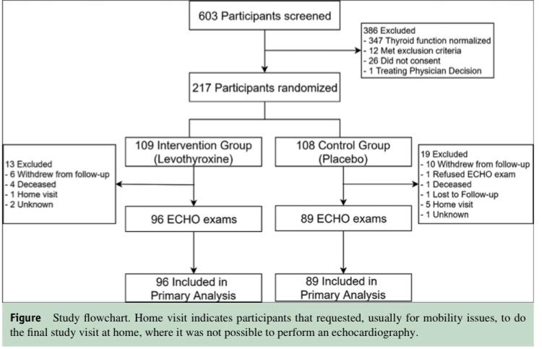
BULGULAR
Notes:
26 kişi izin vermedi
1 hasta tedavi eden hekim akrarı
6 kişi takipten çıarıldı
1 home visit
2 bilinmiyor

Slide 18
BULGULAR
Müdahale grubunda daha yüksek diyabet prevalansı dışında temel özellikler iyi dengelenmiş
Başlangıçtan ekokardiyografi incelemesine kadar geçen medyan süre levotiroksin grubunda 18.4 ay ve plasebo grubunda 18.2 ay

Slide 19
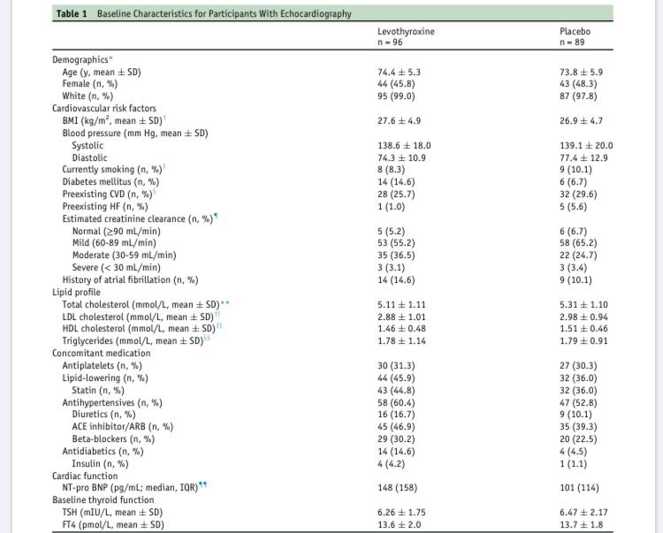
BULGULAR
Notes:
CE = anjiyotensin dönüştürücü enzim; ACE = anjiyotensin dönüştürücü enzim; ARB = anjiyotensin reseptör bloke edici; BMI = vücut kitle indeksi; CKD-EPI = kronik böbrek hastalığı epidemiyolojisi işbirliği; CVD = kardiyovasküler hastalık; FT4 = serbest tiroksin; HDL = yüksek yoğunluklu lipoprotein; HF = kalp yetmezliği; IQR = çeyrekler arası aralık; LDL = düşük yoğunluklu lipoprotein; n = sayı; NT-pro BNP = N-terminal pro b-tipi natriüretik peptid; SD = standart sapma; TSH = tiroid uyarıcı hormon; y = yıl.
Tüm katılımcıların (n = 217) temel özellikleri, çevrimiçi erişilebilen Ek Tablo 2'de verilmektedir .
† Ağırlığın (kg) yüksekliğin karesine (m) bölünmesiyle hesaplanır.
‡ Temel inceleme sırasında şu anda sigara içiyor olarak tanımlanmıştır.
§ Aşağıdakilerden 1 veya daha fazlası olarak tanımlanır: akut koroner sendrom (miyokardiyal enfarktüs, stabil veya kararsız anjin), koroner veya diğer arteryel revaskülarizasyon, inme, geçici iskemik atak, periferik arter hastalığı.
¶ CKD-EPI denklemi kullanılarak hesaplanmıştır.
Plasebo grubundaki 2 katılımcı için eksik.
†† Trigliseridler 4,6 mmol / L'den (400 mg / dL) düşükse Friedewald denklemi kullanılarak hesaplanır. Levotiroksin grubundaki 4 katılımcı ve plasebo grubundaki 4 katılımcı için kayıp.
‡‡ Levotiroksin grubundaki 1 katılımcı ve plasebo grubundaki 3 katılımcı için eksik.
§§ Plasebo grubundaki 2 katılımcı için eksik.
¶¶ Plasebo grubundaki 5 katılımcı ve levotiroksin grubundaki 3 katılımcı için eksik.
Tabloyu yeni bir sekmede aç

Slide 20
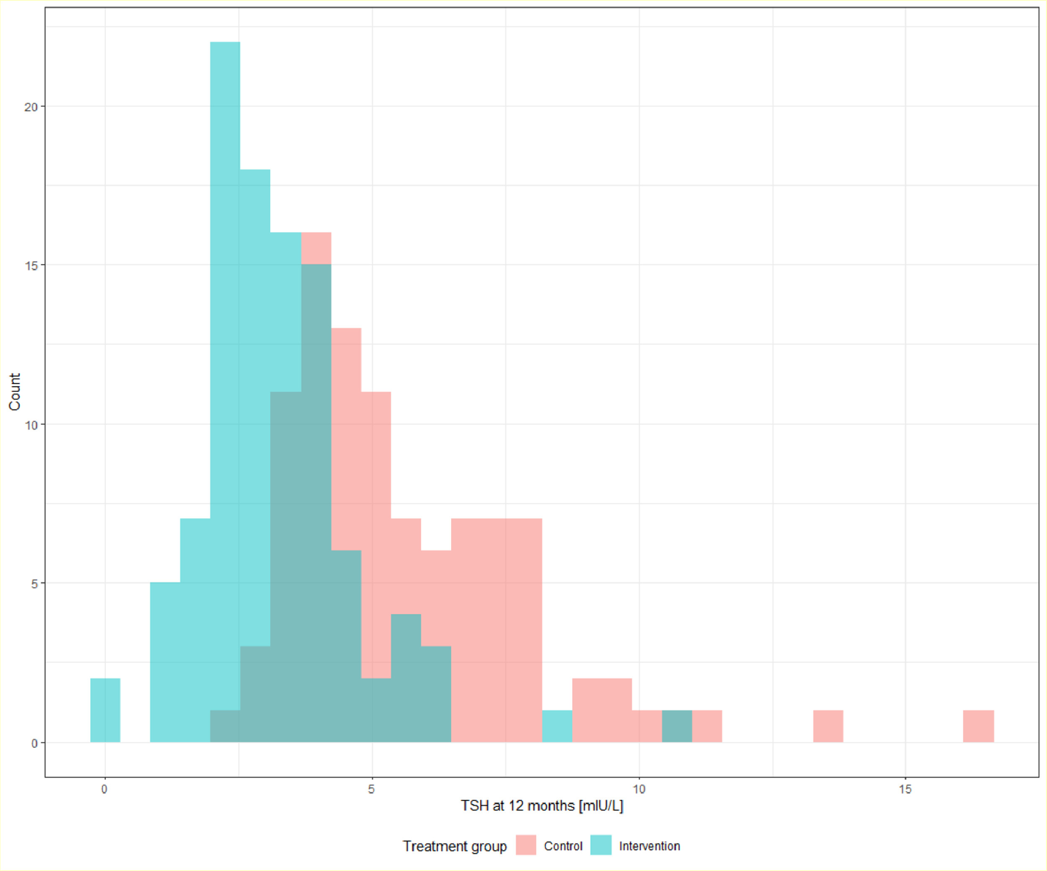
BULGULAR
Tiroid Fonksiyon Testleri
Randomizasyondan 6 ila 8 hafta sonra, TSH levotiroksin grubunda 2,95 ± 1,08 (aralık 0,9-5,4) mIU / L'ye ve plasebo grubunda 5,37 ± 2,04 (aralık 1,9-12,6) mIU / L'ye düştü ( P <0,001) .
12 ayda; ortalama TSH levotiroksin grubunda 3,48 ± 2,12 mIU / L ve plasebo grubunda 5,25 ± 2,23 mIU / L idi (gruplar arası fark 1,74 mIU / L, P <0,001;
12 ayda her iki kolda 0,4 ile 0,6 mIUL / L arasında TSH olan hasta bulunmazken, levotiroksin kolunda 2 katılımcının 12 ayda TSH <0,4 mIU / L olduğu görüldü.

Slide 21
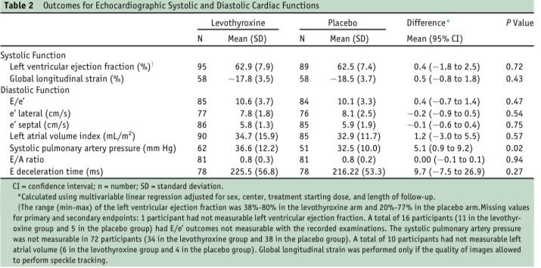
BULGULAR
Notes:
Ortalama sol ventrikül ejeksiyonu levotiroksin grubunda% 62.7 ± 7.9 ve plasebo grubunda% 62.5 ± 7.4 idi (gruplar arası fark% 0.4,% 95 güven aralığı [CI]% -1.8 ila% 2.5, P = 0.72, Tablo 2 ). Sol ventriküler ejeksiyon fraksiyonunun aralığı (min-maks) levotiroksin kolunda% 38 -% 80 ve plasebo kolunda% 20 -% 77 idi.
Diyastolik fonksiyonla ilgili olarak, E / e(erken dolmanın mitral tepe hızı ile erken diyastolik mitral anüler hız (E / e ′ oranı) arasındaki orandır) oranı için istatistiksel olarak anlamlı bir fark bulunmadı (10.6'ya karşı 10.1, gruplar arası fark 0.4,% 95 GA -0.7'den 1.4'e ayarlanmış, P = 0.47). İkincil sonuçlar için, uzunlamasına sistolik fonksiyonda önemli bir farklılık gözlenmedi (-% 17,8 ± 3,5'e karşı -% 18,5 ± 3,7, gruplar arası fark% 0,5,% 95 CI -% 0,8 ila% 1,8, P = 0.43).
Diyastolik fonksiyon ile ilgili olarak, sistolik pulmoner arter basıncı dışında E dalgası, lateral ve septal e ′, E / A oranı, E-dalga yavaşlama süresi, sol atriyal hacim indeksli (tümü P > 0.25) için istatistiksel olarak anlamlı bir fark bulunmadı (37 Levotiroksin grubunda mm Hg'ye karşılık plasebo grubunda 33 mm Hg, tedavi amaçlı olarak P = 0.02, ancak protokol başına P = 0.06, Ek Tablo 3 , çevrimiçi olarak mevcuttur).
Duyarlılık analizlerinde, inceleme sırasında atriyal fibrilasyon veya nonsinus ritmi olan 16 hasta hariç tutulduktan sonra sonuçlar benzerdi
Ekokardiyografi sırasında kalp hızı açısından tedavi grupları arasında anlamlı bir fark yoktu ( P = 0.69).
Normal sistolik işlevi olan hastaların oranları (% 93,7'ye karşı% 97,8, P = 0,24) ve diyastolik işlev sınıflandırmasına göre (normal işlev% 54,3'e karşı% 58,1, belirsiz% 16,1'e karşı% 16,3 ve diyastolik işlev bozukluğu% 29,6'ya karşı% 25,6, P = 0.57) levotiroksin grubu ve plasebo grubunda benzerdi ( Tablo 3 ).

Slide 22
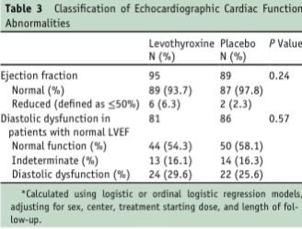
BULGULAR
Normal sistolik işlevi olan hastaların oranları ve diyastolik işlev sınıflandırmasına göre levotiroksin grubu ve plasebo grubunda benzermiş.
Notes:
Normal sistolik işlevi olan hastaların oranları (% 93,7'ye karşı% 97,8, P = 0,24) ve diyastolik işlev sınıflandırmasına göre (normal işlev% 54,3'e karşı% 58,1, belirsiz% 16,1'e karşı% 16,3 ve diyastolik işlev bozukluğu% 29,6'ya karşı% 25,6, P = 0.57) levotiroksin grubu ve plasebo grubunda benzerdi

Slide 23
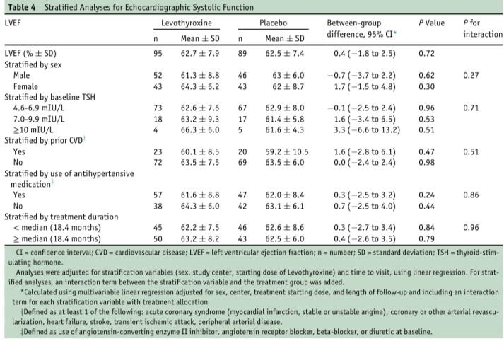
BULGULAR
Notes:
insiyet, başlangıç ​​TSH düzeyi veya önceki kardiyovasküler hastalık veya kalp yetmezliği öyküsüne göre birincil sonlanım noktaları için önceden belirlenmiş sınıflandırma ve ayrıca antihipertansif ilacın başlangıçtaki kullanımına ve tedavi süresine göre post hoc sınıflandırma, alt gruplar arasında lehine istatistiksel olarak anlamlı herhangi bir farklılık ortaya çıkarmamıştır

Slide 24
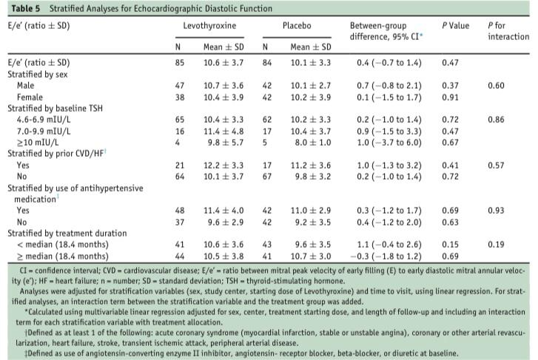
BULGULAR
Notes:
insiyet, başlangıç ​​TSH düzeyi veya önceki kardiyovasküler hastalık veya kalp yetmezliği öyküsüne göre birincil sonlanım noktaları için önceden belirlenmiş sınıflandırma ve ayrıca antihipertansif ilacın başlangıçtaki kullanımına ve tedavi süresine göre post hoc sınıflandırma, alt gruplar arasında lehine istatistiksel olarak anlamlı herhangi bir farklılık ortaya çıkarmamıştır

Slide 25
BULGULAR
Başlangıçtaki dengesizlikler nedeniyle, diabetes mellituslu katılımcıları hariç tutan keşifsel duyarlılık analizleri yapılmış gruplar arası istatistiksel olarak anlamlı farklılıklar göstermemiş
Başlangıç ​​TSH'si 10 mIU / L olan 9 katılımcı veya önceden mevcut kalp yetmezliği olanlar hariç tutulduğunda benzer bulgular gözlenmiş

Slide 26
BULGULAR
Başlangıç ve 12 ay sonra kardiyovasküler risk faktörlerinin , biyobelirteçlerin ve kardiyovasküler ilaçların değerlendirilmesi zaman içinde önemli bir farklılık göstermemiş
Başlangıçta, medyan NT-proBNP seviyeleri plaseboya kıyasla levotiroksine randomize edilen grupta biraz daha yüksekti ancak zaman içindeki gruplar arası değişiklikler istatistiksel olarak anlamlı olarak bulunmamış.

Slide 27
TARTIŞMA
Hafif subklinik hipotiroidizm, sistolik ve diyastolik kardiyak fonksiyona sahip 65 yaşından büyük katılımcıların, ortalama 18,4 aylık bir takip süresinden sonra levotiroksin tedavisinden sonra plaseboya kıyasla farklılık göstermemiş
Ortalama sol ventrikül ejeksiyon fraksiyonu, sistolik fonksiyon için her iki kolda benzermiş ve diyastolik fonksiyon için erken dolmanın mitral tepe hızı ile erken diyastolik mitral anüler hız arasındaki oran için önemli bir fark bulunmamış

Slide 28
TARTIŞMA
Kalp yetersizliğinin değerlendirilmesi ve tedavisinde TSH ölçümü önerilmesine rağmen subklinik hipotiroidizmi olan hastalarda tiroid hormon tedavisinin kalp fonksiyonu üzerindeki etkisini değerlendiren birkaç çalışma varmış
Mevcut kanıtlar, hafif subklinik hipotiroidizm ve orta ölçekli çalışmalara sahip genç yetişkinlere aitmiş

Slide 29
TARTIŞMA
Subklinik hipotiroidili 26 denek (ortalama yaş 32.6 yaşında) ve 30 kontrol ile yapılan randomize olmayan bir çalışmada, diyastolik disfonksiyonun eko-Doppler parametreleri her iki grup arasında önemli ölçüde farklıymış: izovolümetrik gevşeme süresinin uzaması, artmış A dalgası ve azalmış E / A oran.
Subklinik hipotiroidi de tiroid hormonu replasmanı, izovolümetrik gevşeme süresinin kısalması, A dalgasının azalması ve E / A oranında bir artış ile ilişkilendirilmiş.
Notes:
E ve A tepe hızı, E / A oranı, E hız yavaşlama süresi, transmitral E hızının doku Doppler'den türetilen mitral anulus erken diyastolik hızına oranı, yavaşlama süresi
Doppler'den türetilen transmitral akış paternleri

Slide 30
TARTIŞMA
Subklinik hipotiroidizmi olan 20 hasta arasında, plaseboya kıyasla levotiroksine randomize edilenler, diyastolik disfonksiyonda değişiklikler göstermiş.
Kalp yetmezliği olan hastalarda levotiroksinin etkisiyle ilgili olarak, geriye dönük bir kohort çalışması, tiroksin tedavisi ile artmış kardiyovasküler ölüm riski ve majör advers kardiyovasküler olay bildirmiş

Slide 31
TARTIŞMA
Bu çalışmadaki bulgular, subklinik hipotiroidinin levotiroksin ile tedavi edilmesinin sistolik ve diyastolik kalp fonksiyonu üzerinde hiçbir etkisinin olmadığını düşündürmekteymiş
Tek fark diyastolik fonksiyonun ikincil ölçümü olan sistolik pulmoner basınç değerlerinin levotiroksin grubunda biraz daha yüksek gözlenmiş olmasıymış (hata)
Notes:
Bu bulgunun nedeni bir hata türü I olabilir, çünkü Pdeğer protokol analizine göre anlamlı değildi.Levotiroksine tahsis edilen denekler, 2 farklı zaman noktasında (başlangıçta ve 12 aylık takipte) plasebo grubuna kıyasla levotiroksin grubunda daha yüksek NT-pro BNP seviyelerinin önerdiği gibi, şans eseri kalp yetmezliği riski daha yüksek olabilir. yukarı). Bununla birlikte, kardiyovasküler risk faktörlerinde, NT-pro BNP seviyelerinde ve diğer biyobelirteçlerde ve kardiyovasküler tedavilerde, başlangıç ​​değerlerinin ayarlanmasından 12 ay sonra gruplar arası farklılıkların olmaması, tiroid replasmanının medyan takipten sonra kalp fonksiyonu üzerinde hiçbir etkisinin olmadığını destekledi. subklinik hipotiroidili hastalarda 18.4 aya kadar.²¹

Slide 32
TARTIŞMA
Levotiroksine tahsis edilen denekler, 2 farklı zaman noktasında plasebo grubuna kıyasla levotiroksin grubunda daha yüksek NT-pro BNP seviyelerine sahip fakat bu durum şans eseri kalp yetmezliği riski daha yüksek olabilir şeklinde yorumlanmış
Subklinik hipotiroidili hastalarda 18.4 aya kadar;kardiyovasküler risk faktörlerinde, NT-pro BNP seviyelerinde ve diğer biyobelirteçlerde ve kardiyovasküler tedavilerde, başlangıç ​​değerlerinin ayarlanmasından 12 ay sonra gruplar arası farklılıkların olmaması, tiroid replasmanının medyan takipten sonra kalp fonksiyonu üzerinde hiçbir etkisinin olmadığını desteklemiş
Veriler ;Subklinik hipotiroidizmi olan çoğu yetişkinin tiroid hormonları ile tedaviden fayda görmeyeceği sonucuna varan 2019 klinik uygulama önerisinin ifadesini doğrulamaktaymış
Notes:
başlangıç ​​değerlerinin ayarlanmasından 12 ay sonra gruplar arası farklılıkların olmaması

Slide 33
TARTIŞMA
Çalışmadaki sınırlılıklar
  1- TSH ≥10 mIU / L olan yaşlı hasta sayısının düşük olması nedeniyle, çalışma bulguları esas olarak hafif hipotiroidili hastalar için geçerliymiş Başlangıçta önceden belirlenmiş TSH seviyelerinde levotiroksinin önemli bir etki değişikliği gözlenmemiş ve TSH ≥10 mIU / L olanlar hariç tutulduktan sonra genel sonuçlar değişmemiş ancak etkiyi uygun güçle ele alamamışlar
  2- TRUST denemesini 2011'de tasarladı bu yüzden levotiroksin tedavisi 0,40 ila 4,60 mIU / L arasında bir tirotropin hedefi belirlemeyi seçmişler. Amerikan Tiroid Derneği'nin en son yönergeleri de yaşlı erişkinlerde hedef serum TSH'yi yükseltmeyi önermiş
Notes:
.Çalışmamızda TSH ≥10 mIU / L olan yaşlı katılımcıların oranı gerçeği temsil ediyordu çünkü bu yaş kategorisinde bu tür anormallik prevalansı, subklinik hipotiroidili hastaların sadece yaklaşık% 5'ini oluşturuy

Slide 34
TARTIŞMA
  3-daha önce diyastolik fonksiyonla ilişkilendirilmiş olan triiyodotironin (T3) için mevcut ölçümleri yokmuş
  4-Veriler, çalışmanın sonunda levotiroksin kolunda% 93,7 ve plasebo kolunda% 97,8'inin normal bir ejeksiyon fraksiyonuna sahip olması nedeniyle, çalışılan popülasyonun kayıt sırasında büyük olasılıkla altta yatan büyük sistolik kalp yetmezliği olmadığını (başlangıç ​​ekokardiyografisi yok) göstermekteymişBu nedenle çalışma, önceden var olan ekokardiyografik anormallikleri olan bireylerde tiroksin replasmanının yararlı veya zararlı bir etkisini ortadan kaldırmamaktaymış
  5- Son olarak, çalışma popülasyonunun etnik çeşitliliği sınırlıydı (beyaz ırk levotiroksin kolunda% 99.0 ve plasebo kolunda% 97.8 idi).

Slide 35
TARTIŞMA
Çalışmadaki güçlü yönler;
  Örnek boyutu, önceki tiroid replasmanı ve kalp fonksiyonu çalışmalarından daha büyükmüş,
  Ana kardiyovasküler sonuçlarla ilgili önceden veya devam etmekte olan yeterince güçlü RKÇ yokluğunda, bu çalışma, kalp yetmezliğinin önerilen yedek sonuçlarını kullanarak subklinik hipotiroidizmde tiroid hormon tedavisinin etkisini değerlendiren bugüne kadarki en büyük RKÇ'dir.

Slide 36
SONUÇ
Hafif subklinik hipotiroidizmi olan yaşlı erişkinlerde levotiroksin tedavisinden sonra sistolik ve diyastolik fonksiyon plaseboya kıyasla farklılık göstermemiş
Notes:
Ortalama sol ventrikül ejeksiyon fraksiyonu, sistolik fonksiyon için her iki kolda benzerdi ve diyastolik fonksiyon için erken dolmanın mitral tepe hızı ile erken diyastolik mitral anüler hız arasındaki oran için önemli bir fark bulunmadı.

Slide 37
DİNLEDİĞİNİZ İÇİN TEŞEKKÜRLER…

